Slide 1
Vibe Coding · 继续打磨
Notes:
P01 | 封面 | 源段:- | 时长:-

Slide 2

这是我的第一版——第一次用AI做简历
Notes:
简历你真的满意吗？怎么去修改呢？

Slide 3
悬念
那问题出在哪？怎么才能到我的效果呢？
Notes:
P07 | 桥 | 源段:- | 时长:-

Slide 4
数据真的重要吗？
现场投票
A
非常重要
B
有价值，但和我关系不大
C
只对大公司有价值
Notes:
互动：举手或投票。不要马上评价答案，先保留差异。

Slide 5
开场
03
你自己的数据，具体长什么样？
请思考你手边的 3 份数据
工作记录
学生作业
客户聊天
讲课录音
错题与复盘
方案 / 代码
这份数据未来可以帮助 AI 做什么？
Notes:
互动：给学员 60 秒独立书写，再邀请 2–3 人分享。把“文件”追问成“可服务的场景”。

Slide 6
04
从一个小故事开始！！！！
Notes:
用路线建立期待。提醒学员：后半段会把前面的故事方法迁移到题库系统。

Slide 7
案例一 / 睡前故事
05
睡前故事
真实场景
• 4岁孩子喜欢《植物大战僵尸》和《汪汪队》
• 每次要讲 20–30 分钟杂交版，且要有反转和悬念
每次花费的时间，至少需要我2～3个小时
俩三个之后，才会就枯竭了，怎么办？
Notes:
案例讲慢：先让听众进入家庭场景，再揭示问题不是创意能力消失，而是经验没有被资产化。

Slide 8
案例一 / 睡前故事
06
第一次：直接问豆包
提示词
输出问题
“帮我讲一个植物大战僵尸和汪汪队结合的故事，要有趣一点。”
• 角色性格飘忽
• 反转像硬塞进去
• 上下衔接不稳定
• “有趣一点”无法执行
怎么办呢？
Notes:
互动：请学员先读提示词，再说出 AI 缺少的输入。

Slide 9
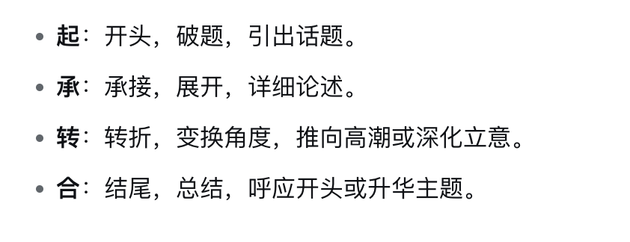
案例一 / 睡前故事
08
第二步：积累原始案例
01
02
03
04
05
→
→
→
→
手机录音
AI转写
人工校对
标记起承转合
Markdown归档
原始音频只是“有数据”；整理后，AI 才真正看得懂。
Notes:
强调数据链条。可停下来问学员：你自己的工作记录现在卡在哪一步？

Slide 10
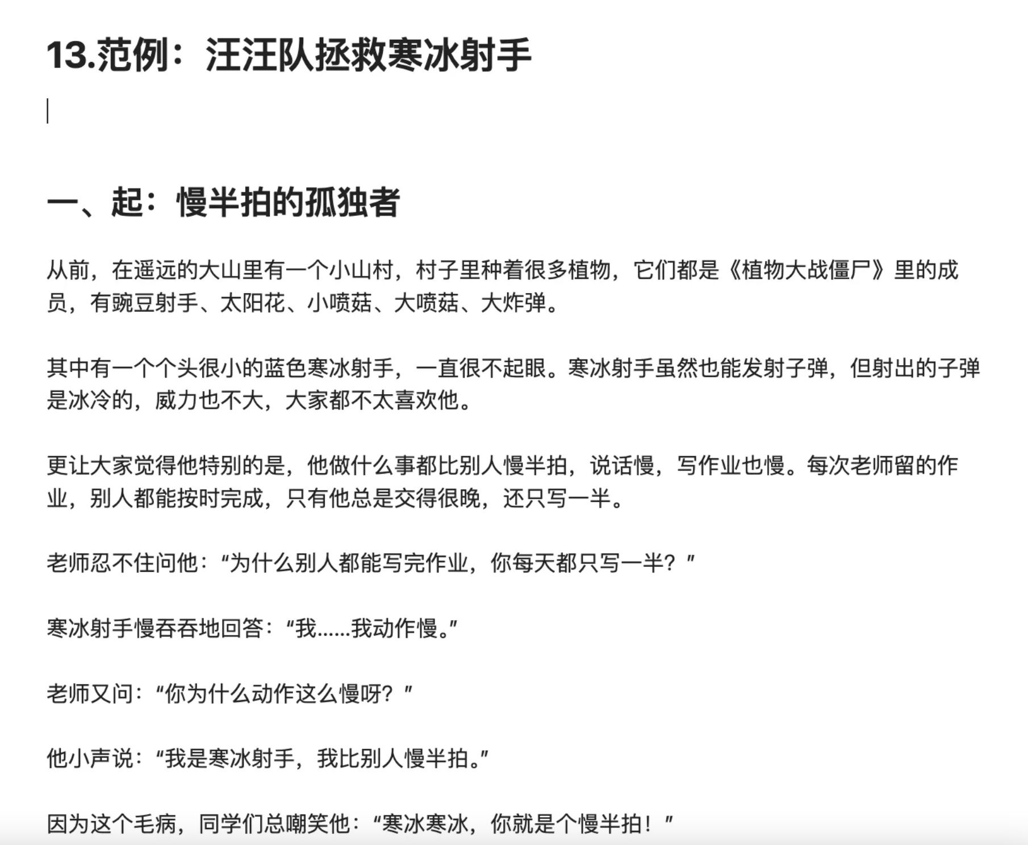
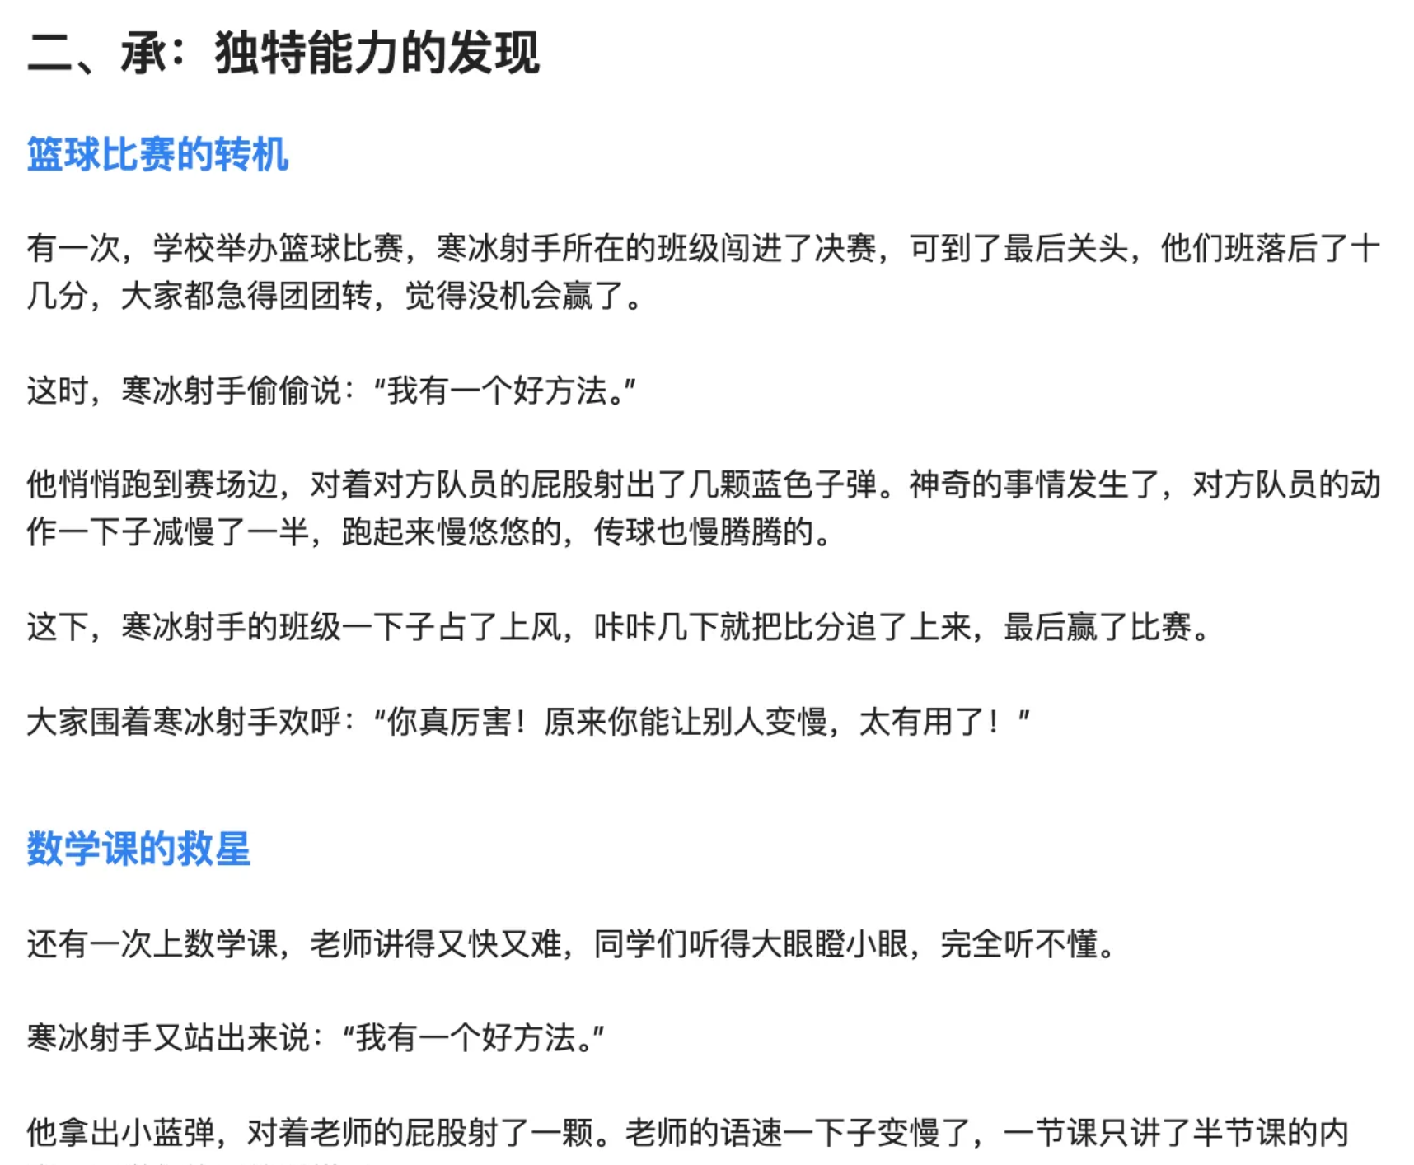
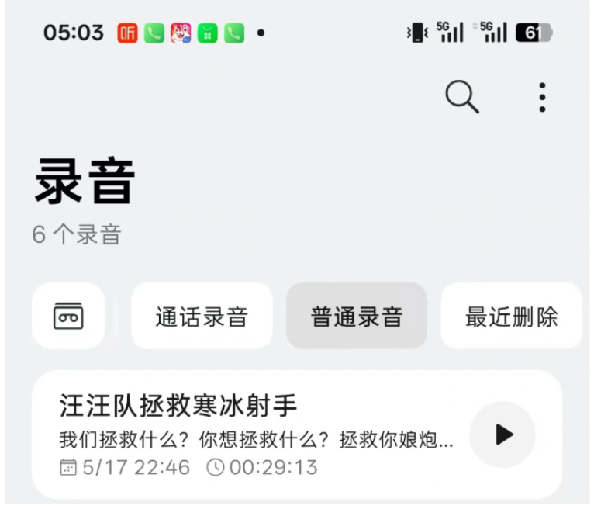
开场
02
积累录音案例
Notes:
互动：举手或投票。不要马上评价答案，先保留差异。

Slide 11
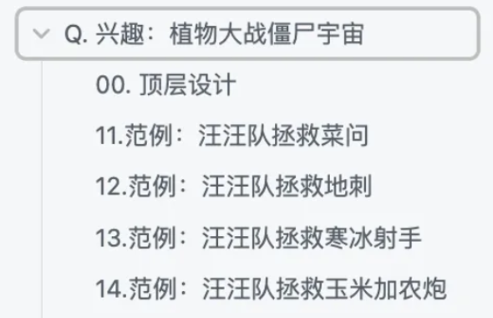

开场
02
积累录音案例
Notes:
互动：举手或投票。不要马上评价答案，先保留差异。

Slide 12
02
互动
这一版最后效果怎么样？
Notes:
互动：举手或投票。不要马上评价答案，先保留差异。

Slide 13
案例一 / 睡前故事
09
4篇范文，让AI从“随机”变成“有点像”
4篇满意故事
≈ 50分
角色 + 结构 + 语言 + 反转
质量提升，但仍然随机、飘忽、衔接不稳
为啥？
你给了AI数据，AI不知道怎么用啊！
Notes:
把“范文”讲成数据包，不要只说“给AI看几个例子”。

Slide 14
案例一 / 睡前故事
06
形成创作指南
提示词
这是我写的几个故事，未来我想百分百复刻这个水平，你帮我建个模，我之前讲故事的大概思路是xxx
Notes:
互动：请学员先读提示词，再说出 AI 缺少的输入。

Slide 15
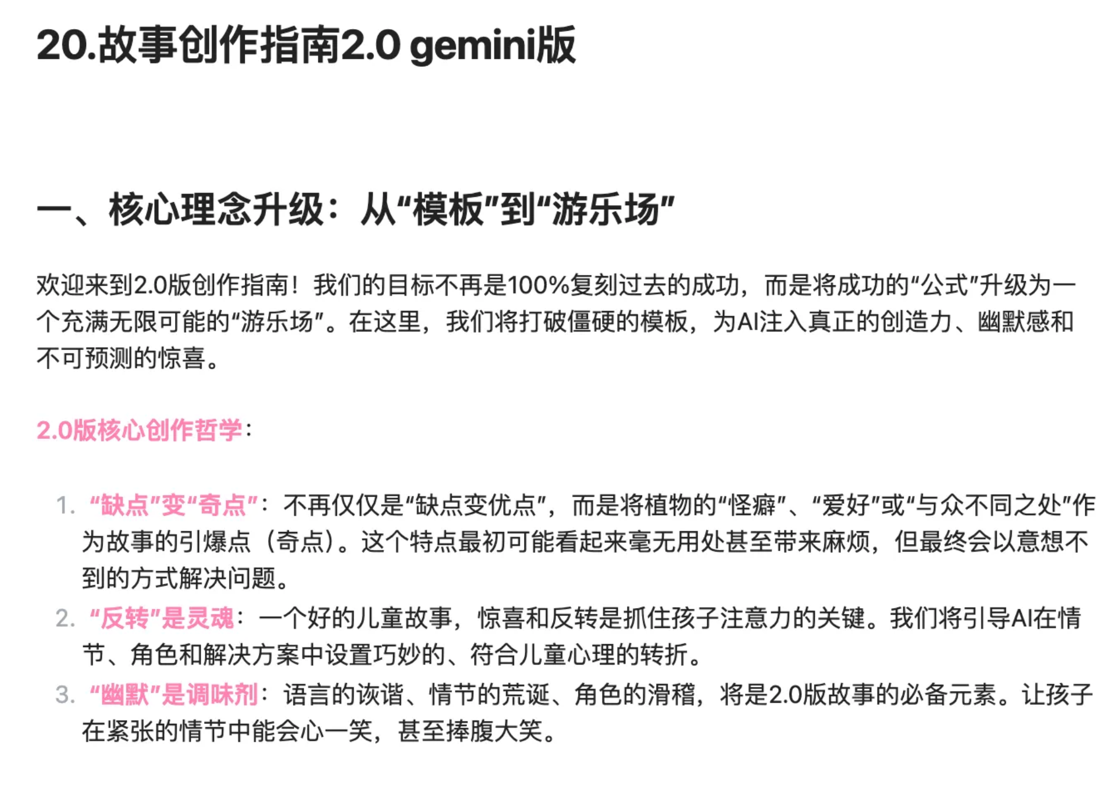
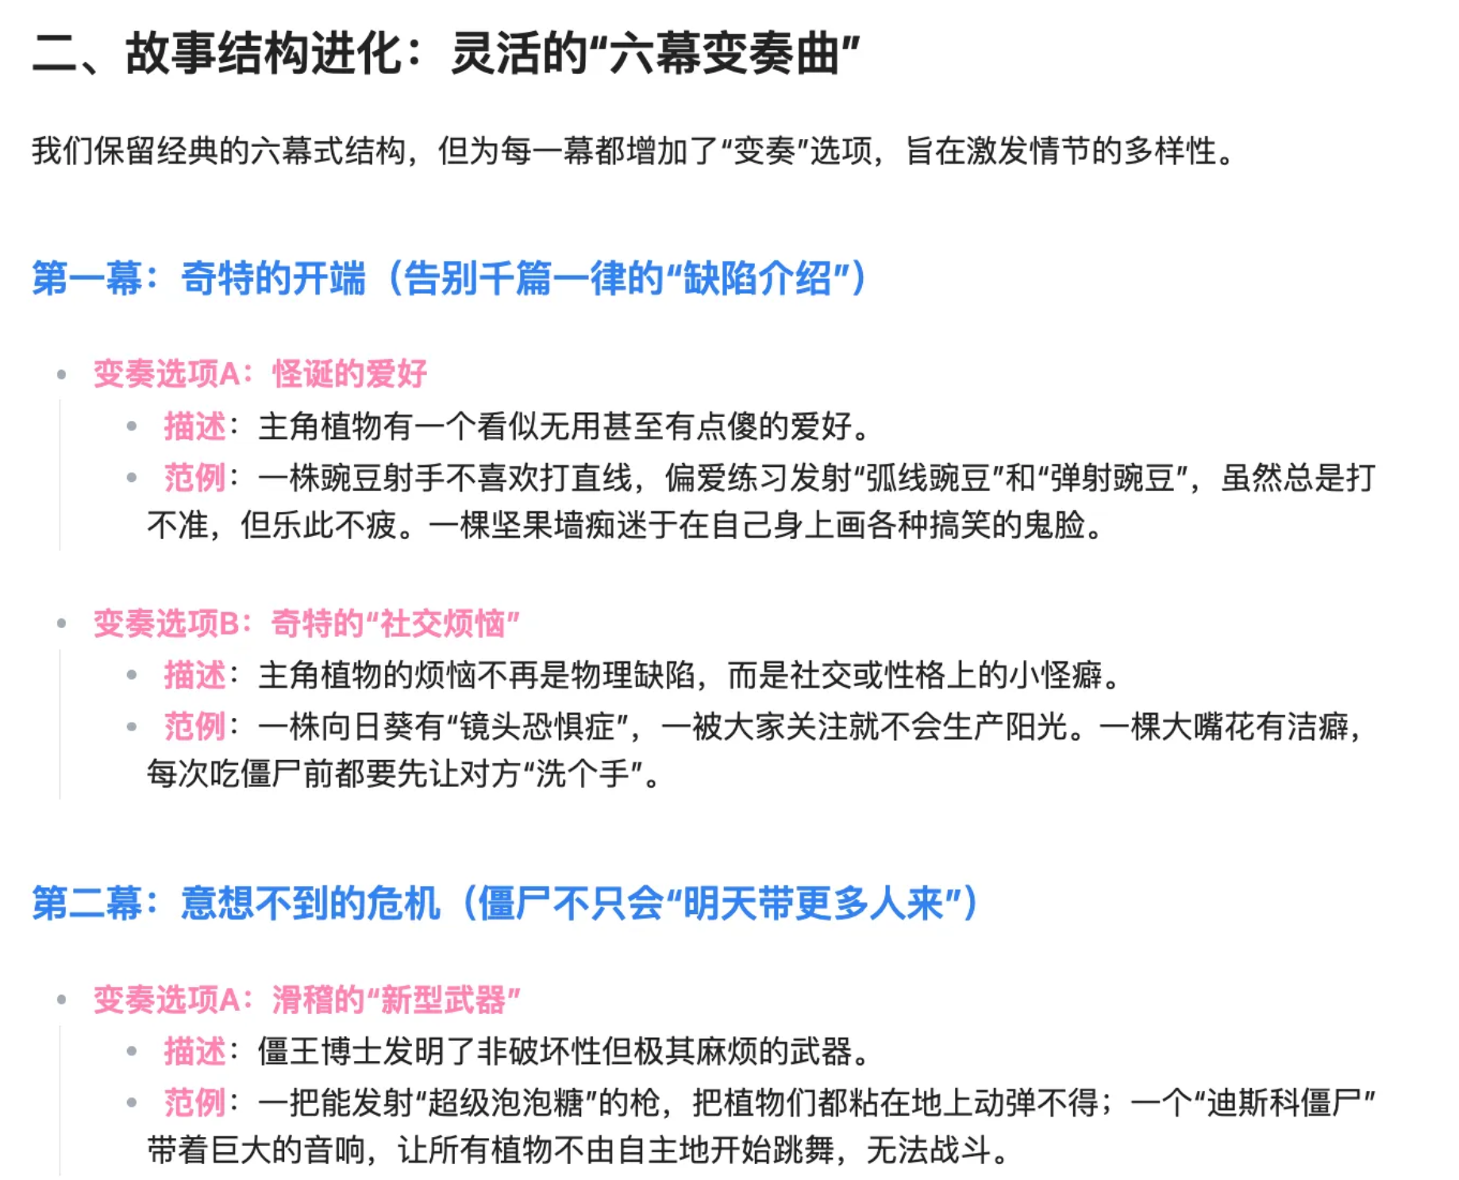
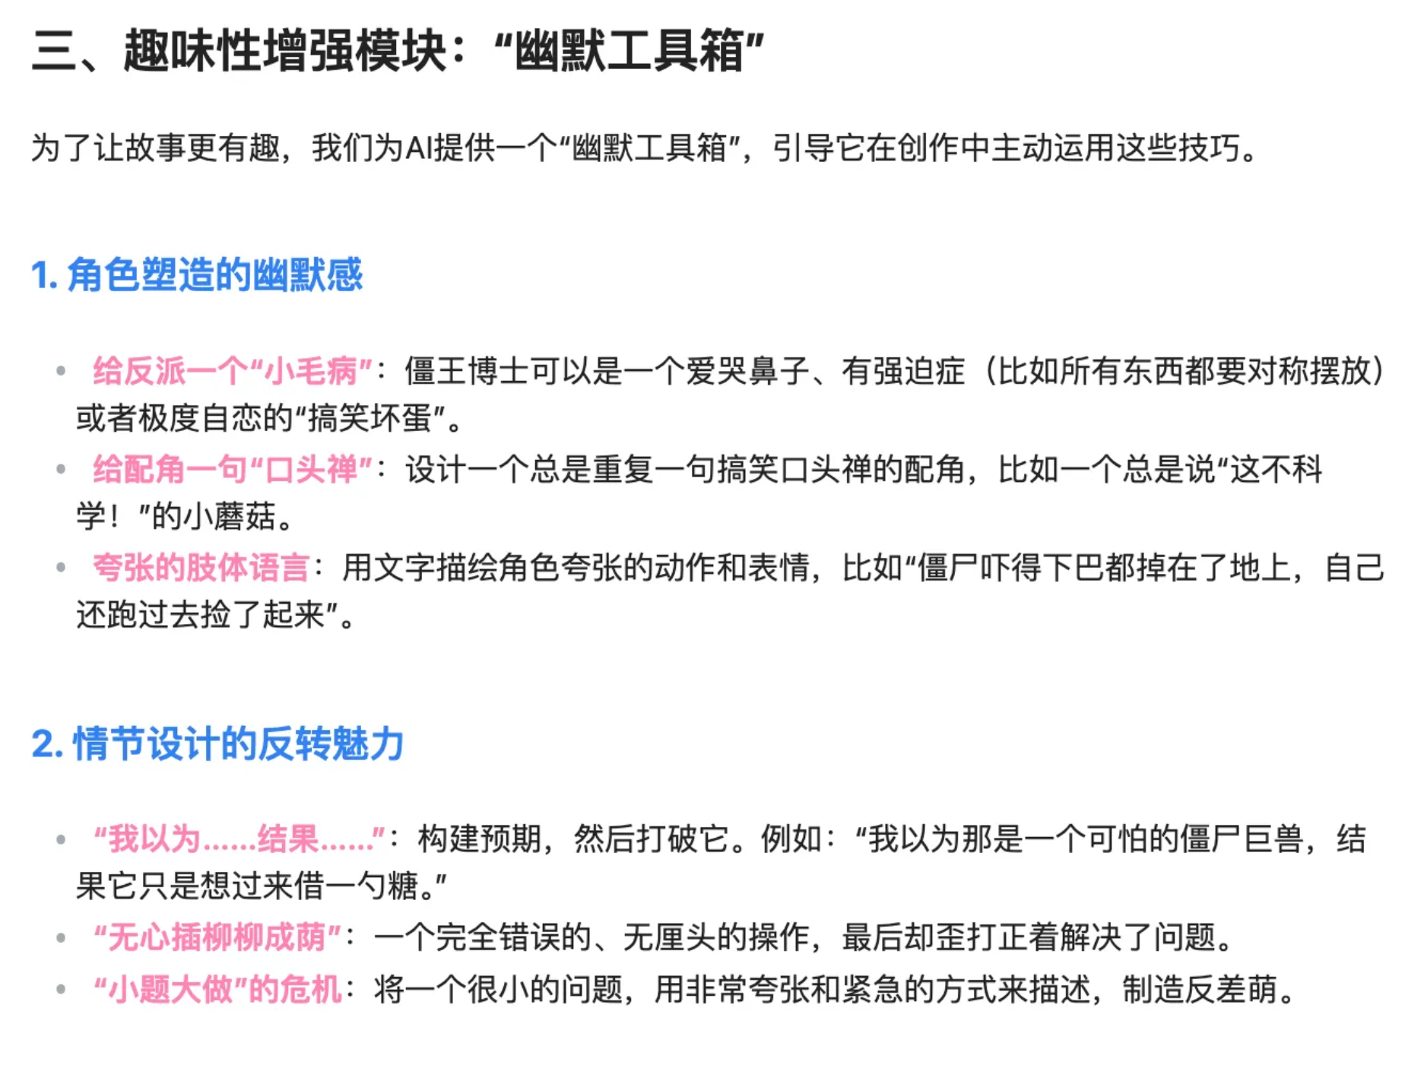
案例一 / 睡前故事
10
从范文中提炼规律，AI开始学会“为什么这样写”
Notes:
讲清楚“萃取建模”的价值：不是把故事写得更长，而是把判断标准表达出来。

Slide 16
02
《创作指南》+《4篇范文》
这一版最后效果怎么样？
诶呦不错，又进步了，达到我差不多七八成的功力了，
但是写了一两篇测试以后，发现套路越来越像，情节越来越重合，越来越无趣，都是【胆小/内向/发现潜力/找家长/英雄之旅】
Notes:
互动：举手或投票。不要马上评价答案，先保留差异。

Slide 17
案例一 / 互动
11
为什么质量提升后，故事反而变无聊？
请先预测原因？
答案：小样本过拟合。数据不足时，模型会把“风格”误学成“套路”。
Notes:
让学员先猜，再给出“过拟合”概念。无需进入机器学习数学细节。

Slide 18
案例一 / 睡前故事
12
主动补充创意数据
提示词
故事优点做到了，但是不同创作之间的随机性不够，我想要xx、xxx、xx每次都随机，你帮我做一个30个选题策划吧，并且按照SABC倒序排列
4篇范文 + 创作指南 + 30个选题策划
结果： AI生成数据包《30个选题策划案》
Notes:
互动：请学员现场给一个角色设计“怪癖”和“反转”。

Slide 19
案例一 / 睡前故事
12
主动补充创意数据
S
A
B
C
脑洞极大
结构稳健
交作业级
填充选题
我的数据有哪些？
4篇范文 + 创作指南 + 30个选题策划
Notes:
互动：请学员现场给一个角色设计“怪癖”和“反转”。

Slide 20
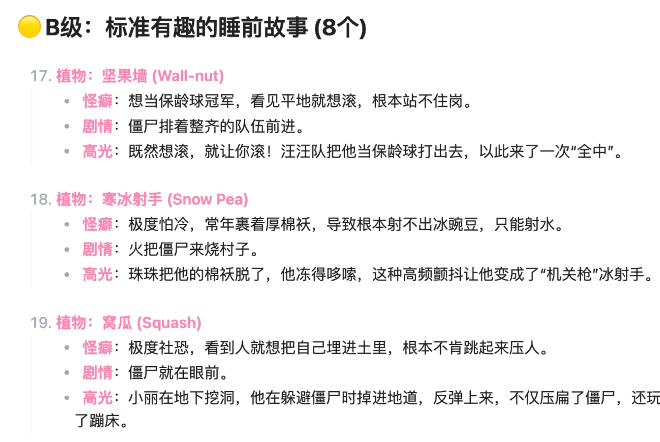
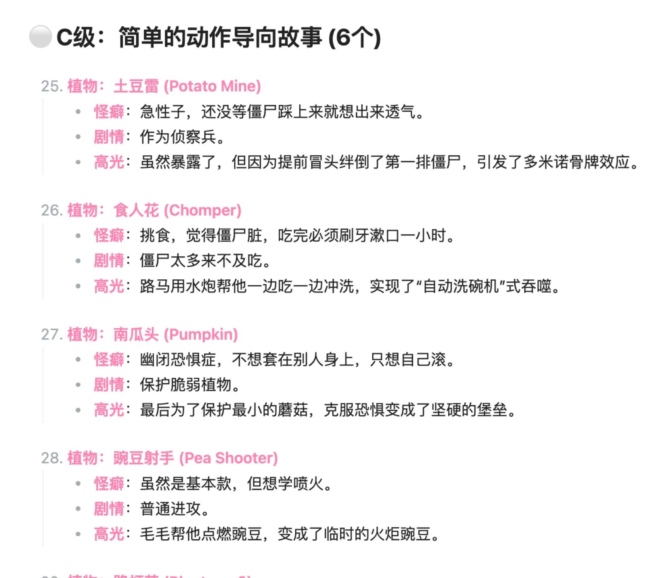
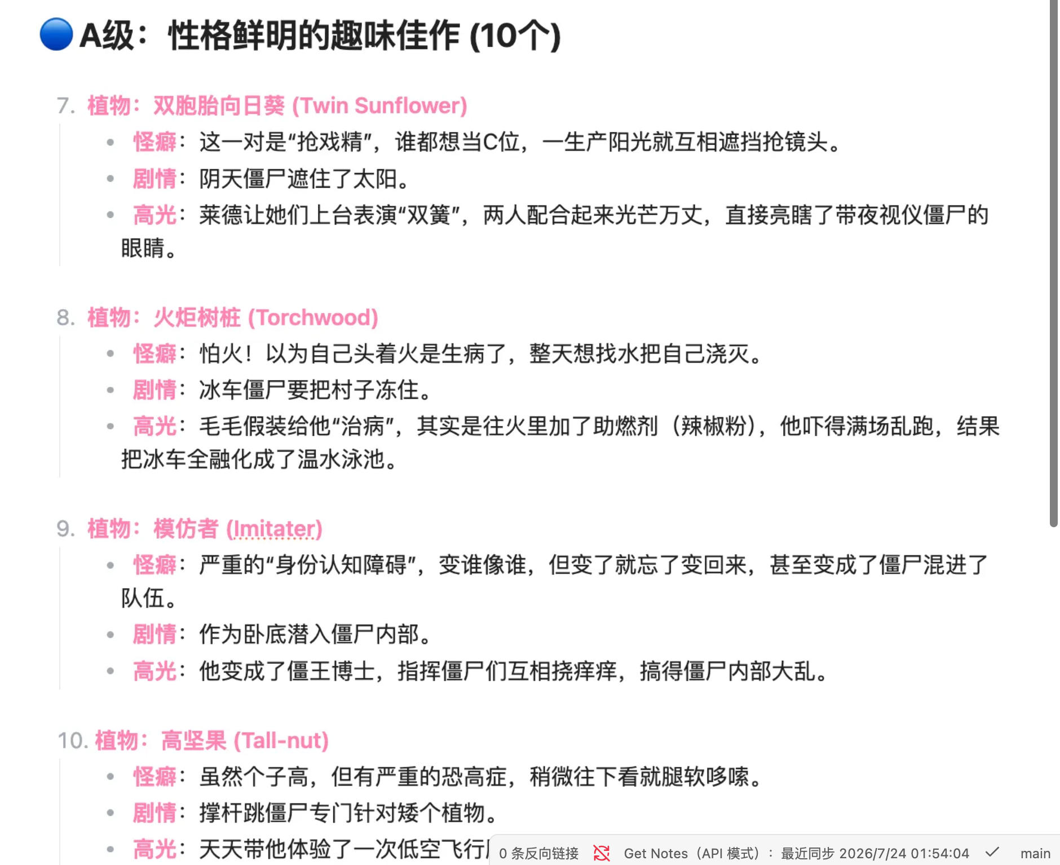
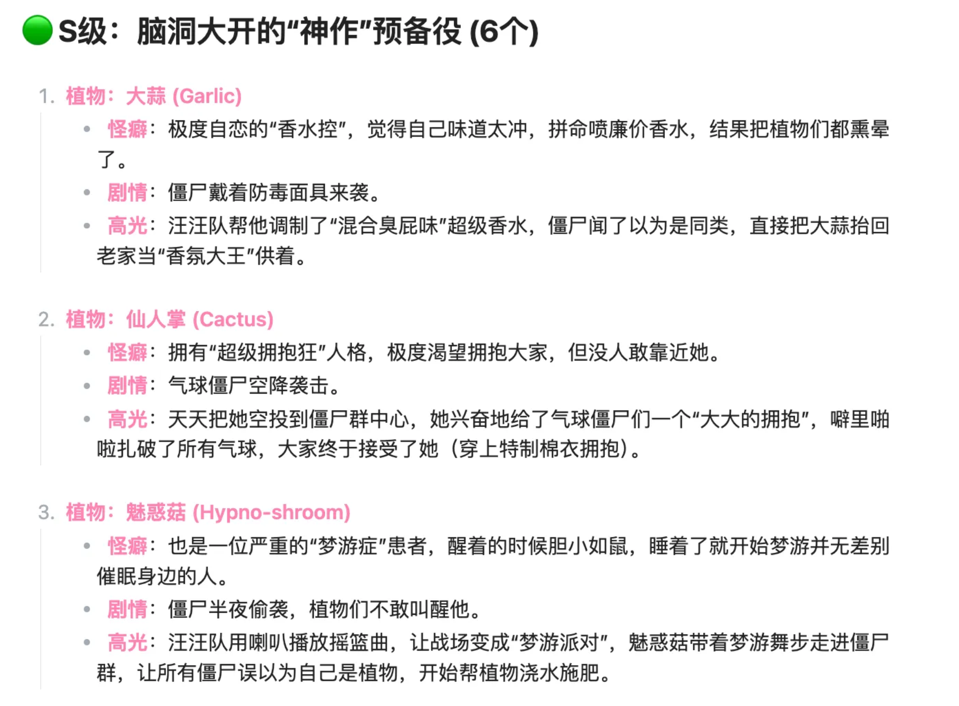
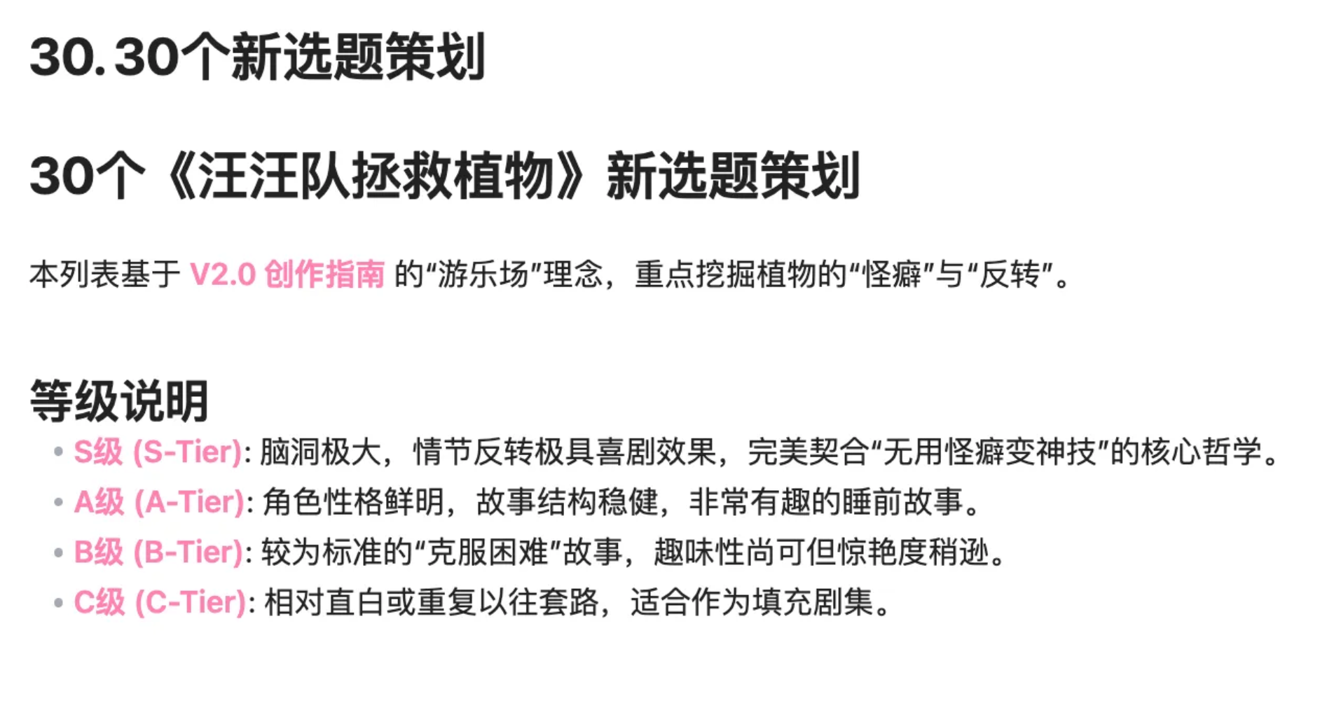
案例一 / 睡前故事
09
创意数据包
Notes:
把“范文”讲成数据包，不要只说“给AI看几个例子”。

Slide 21
案例一 / 互动
07
这一版效果，你觉得会如何？
我感觉它能几乎100%临摹我的水平了，而且又有源源不断的脑洞和创意，经常给我很多意外的惊喜。
大家有一点点初步的体感了么?
Notes:
请两人互相补充，不要求答案完整。教师把回答归纳成“素材、结构、风格、评价标准”。

Slide 22
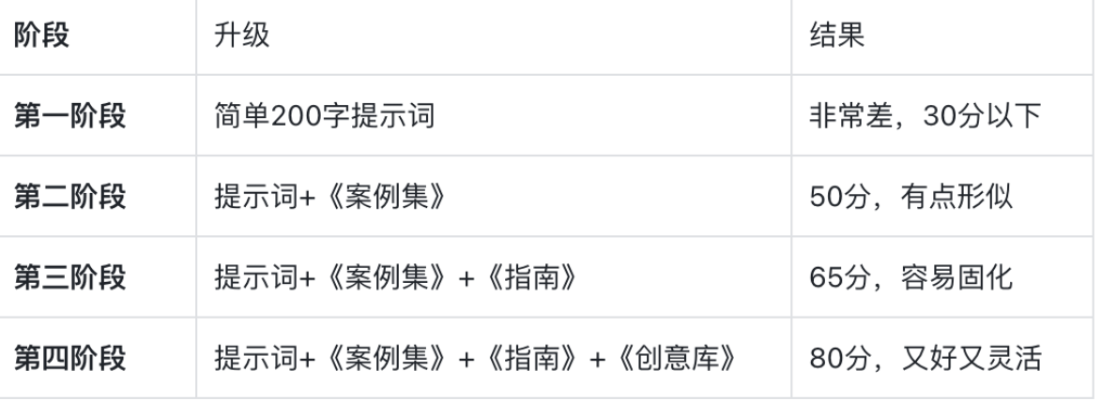
案例一 / 收束
13
迭代过程
Notes:
用这一页完成第一个案例的闭环，再转入 AI 时代数据价值变化。

Slide 23
记住
“AI不是没本事，是缺数据”
Notes:
P13 | 金句 | 源段:- | 时长:-

Slide 24
同样让AI写你，两种给法
【对比】
左：第一种：“我做了十年老师。”
右：第二种：“我带过三届毕业班，2024届升学率92%；开发过一套作文批改模板，被全校10位老师使用。”
Notes:
P14 | 对比 | 源段:- | 时长:-

Slide 25
现在，动手——把你的料，备齐
01
Notes:
P17 | 章节 | 源段:- | 时长:-

Slide 26
把你做过的所有事，毫无保留地写下来
【指令卡】
①打开手机备忘录
②做过哪些事（带过几届学生、写过多少材料、组织过几次活动、卖过什么、被夸过什么——全部写——
③别筛，别觉得“不值一提”
Notes:
P18 | 指令卡 | 源段:- | 时长:-

Slide 27
你觉得普通的，可能正是AI眼里的亮点
【内容】
你带过几届学生、写过多少篇材料、组织过几次活动、卖过什么东西、被夸过什么——全部写。
Notes:
P19 | 内容 | 源段:- | 时长:-

Slide 28
沉淀为 MD 文件的样子
【存屏】
①# 我是谁 一句话介绍：___
②## 做过的事 - 事情1：带数字，比如“带过三届毕业班，升学率92%” - 事情2：带数字
③## 联系方式 电话/微信：___
Notes:
你放上我的简历的MD文件截图。

Slide 29
记住
“你觉得普通的，可能是AI眼里的亮点。”
Notes:
P24 | 金句 | 源段:- | 时长:-

Slide 30
下一步：把料，变成网页
25
Notes:
P25 | 章节 | 源段:- | 时长:-

Slide 31
第一步：把料发给豆包
【指令卡】
①打开豆包，把准备好的 MD 全文上传
②然后输入提示词：用这份资料，帮我做一个一页的自我介绍网页，干净、大方、适合职场。
Notes:
P27 | 指令卡 | 源段:- | 时长:-

Slide 32
看——出来了。能点、能滚。
【图文】
Notes:
P29 | 图文 | 源段:- | 时长:-

Slide 33
第三步：改一轮
【指令卡】
①“字太小了，放大一点。”
②“把三个做过的事，每行一个，加序号。”
Notes:
P30 | 指令卡 | 源段:- | 时长:-

Slide 34
现在，轮到你们——发豆包→生成网页→改一轮
【任务卡】
①把你那份 MD 发给豆包
②生成网页
③改一轮（用追问公式）
④有问题举手，我来。
Notes:
P33 | 任务卡 | 源段:- | 时长:-

Slide 35
记住
“敢于迭代，凡事问AI”
Notes:
P35 | 金句 | 源段:- | 时长:-

Slide 36
总结
02
Notes:
P37 | 章节 | 源段:- | 时长:-

Slide 37
想一想
问题一：提示词万能公式，是哪五步？
①答案：角色、任务、背景、要求、格式。
Notes:
P38 | 提问 | 源段:- | 时长:-

Slide 38
想一想
问题二：AI做出来的东西糙，是什么问题？
①答案：数据问题——不是工具，是料没给够。
Notes:
P39 | 提问 | 源段:- | 时长:-

Slide 39
想一想
问题三：第一版不满意，应该重写，还是追问？
①答案：追问——接着改，不重来。
Notes:
P40 | 提问 | 源段:- | 时长:-

Slide 40
记住
“这三问，就是今天下午的三根柱子：派活、给料、迭代。”
Notes:
P41 | 金句 | 源段:- | 时长:-

Slide 41
早上看成品 → 上午改贪吃蛇 → 下午做网页
【内容】
①早上——看了星空海报、简历网页（别人做的成品）。
②上午——玩了贪吃蛇，亲手改过它（你指挥的）。
③下午——做了自己的料，把它变成网页（你指挥的）。
Notes:
P44 | 内容 | 源段:- | 时长:-

Slide 42
想一想
“原来，我也能指挥它。”
Notes:
P46 | 大字 | 源段:- | 时长:-

Slide 43
怎么做，才能从“能看”，做到“好看、好用、像回事”？
【内容】
①答案不在工具——工具你已经会了。
②在数据，在方法。
Notes:
P48 | 内容 | 源段:- | 时长:-

